Slide 1
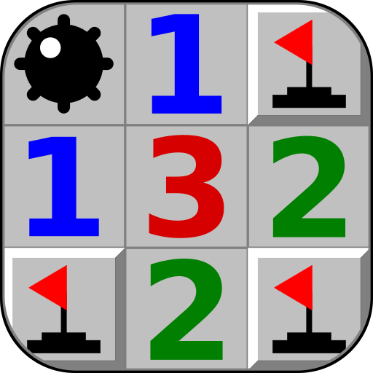
Campo Minato
By Luca Bertiato

Slide 2
Campo Minato, tra Logica e Intuizione
Ho deciso di ricreare lo storico Videogioco Campo Minato
È un classico rompicapo in cui devi evitare le mine nascoste nel campo. Scopri le celle sicure e piazza le bandierine per segnalare le posizioni delle mine. Sii strategico e cerca di completare il campo senza detonare le mine!

Slide 3
Come giocare?
Campo Minato è un gioco di logica in cui l'obiettivo è scoprire e liberare tutte le celle senza mine di un campo rettangolare. Ogni cella può nascondere una mina o indicare il numero di mine nelle celle adiacenti. I giocatori usano queste indicazioni per evitare le mine, liberare spazio sicuro, e, quando necessario, posizionare bandierine per segnalare le mine sospette. La partita si conclude con successo quando tutte le celle sicure sono state scoperte senza attivare alcuna mina.

Slide 4
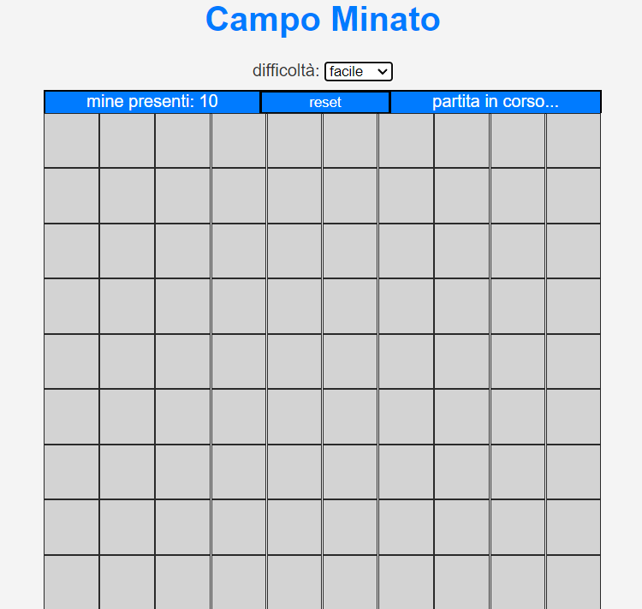
Campo di gioco
Il campo di gioco si presenta come nella seguente imagine.
Puoi selezionare tra tre livelli di difficoltà:
livello facile, 10 mine;
livello medio, 15 mine;
livello difficile, 20 mine.

Slide 5
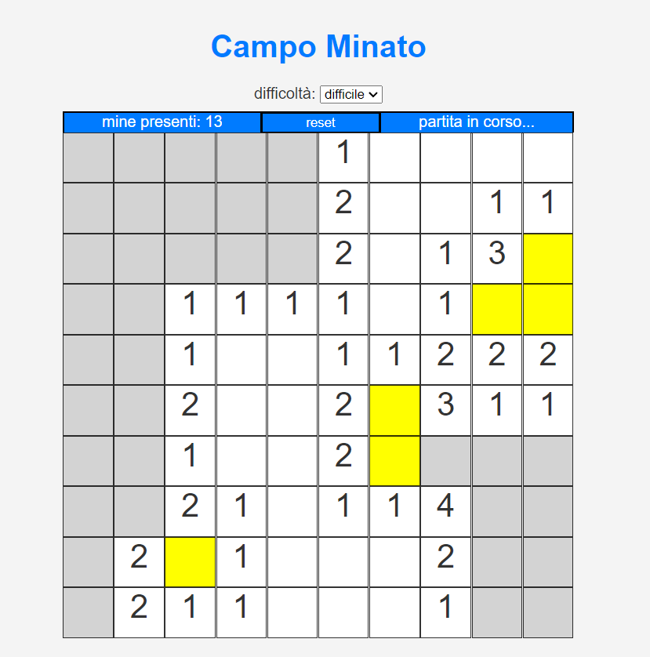
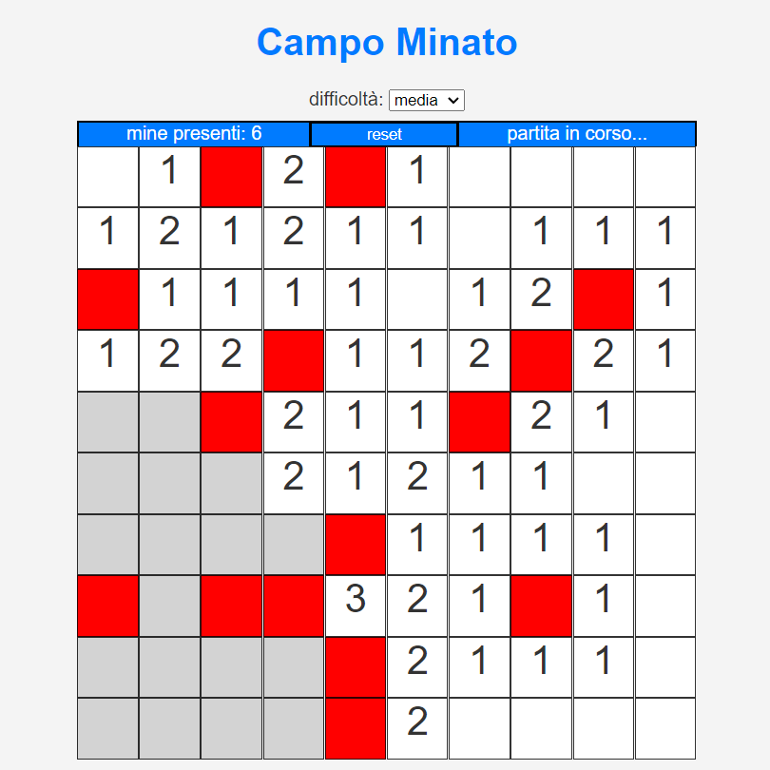

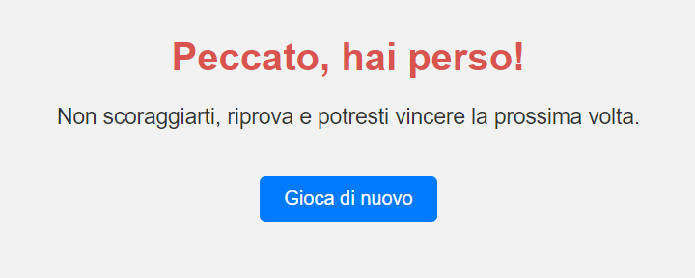
Campo di gioco

Slide 6


Tecnologie utilizzate
Questo gioco di Campo Minato è stato realizzato utilizzando:
HTML per la struttura;
CSS per lo stile;
JavaScript per la logica di gioco;
jQuery per semplificare la manipolazione del DOM e gestire gli eventi.

Slide 7
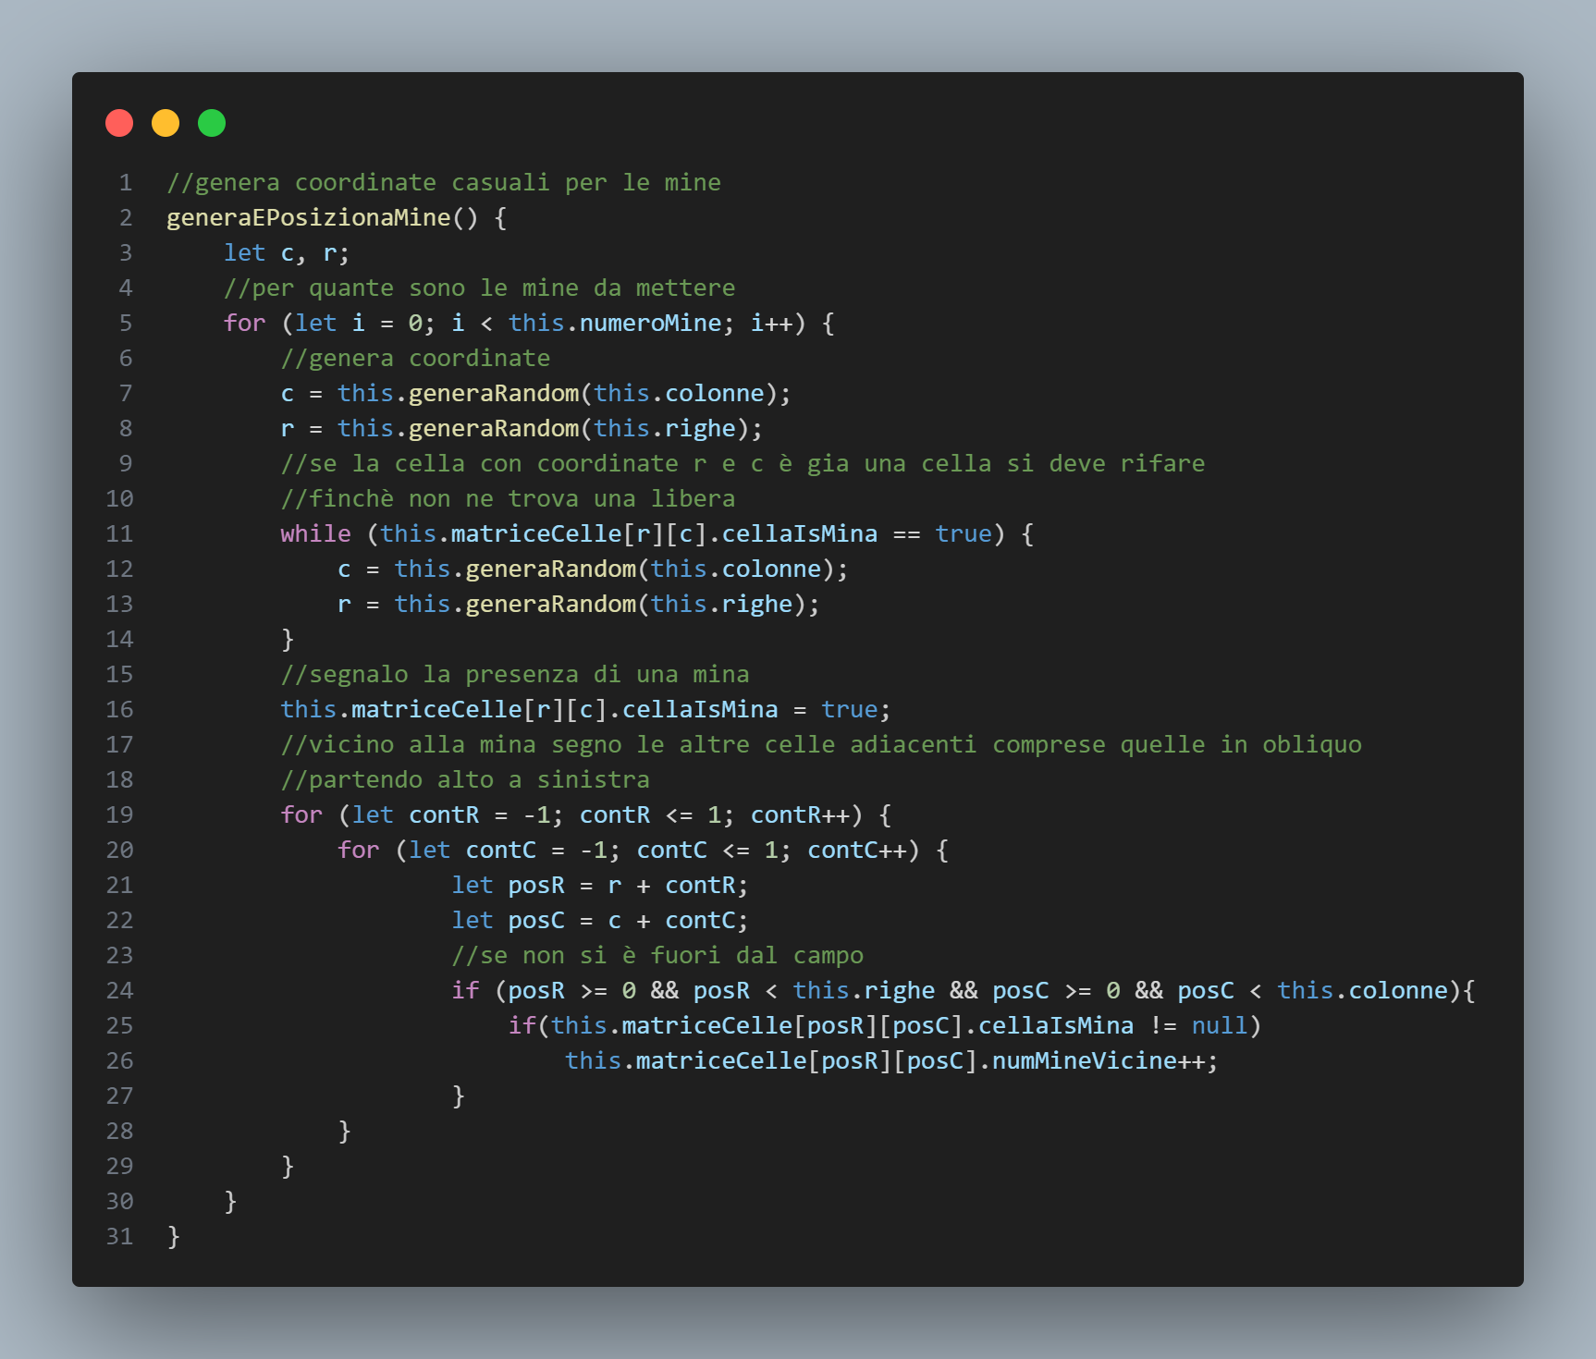
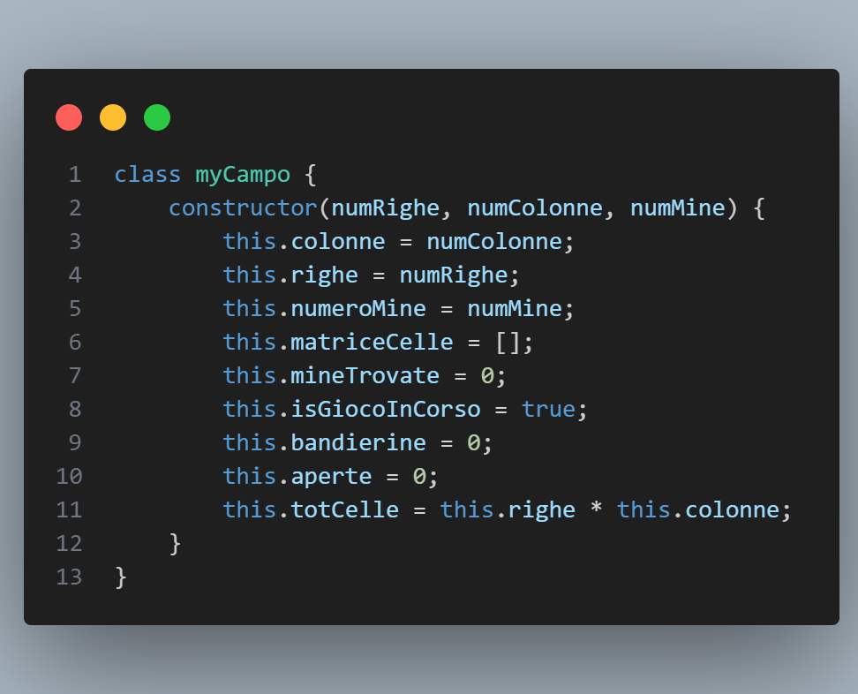
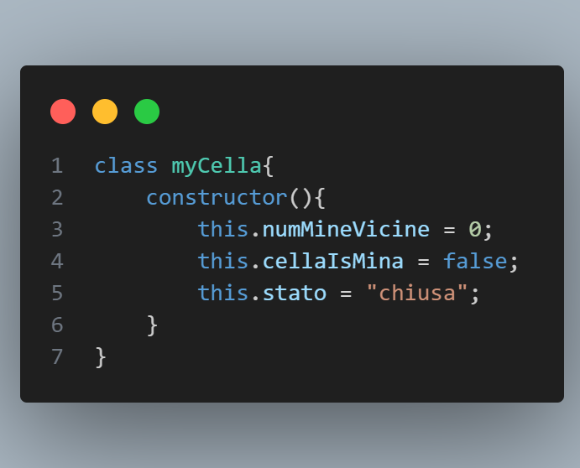
Un po’ di codice…
Puoi trovare tutto il codice completo qui: https://github.com/lucabertiato/lucabertiato.github.io.git

Slide 8
Grazie per aver provato questo piccolo gioco!

